Slide 1
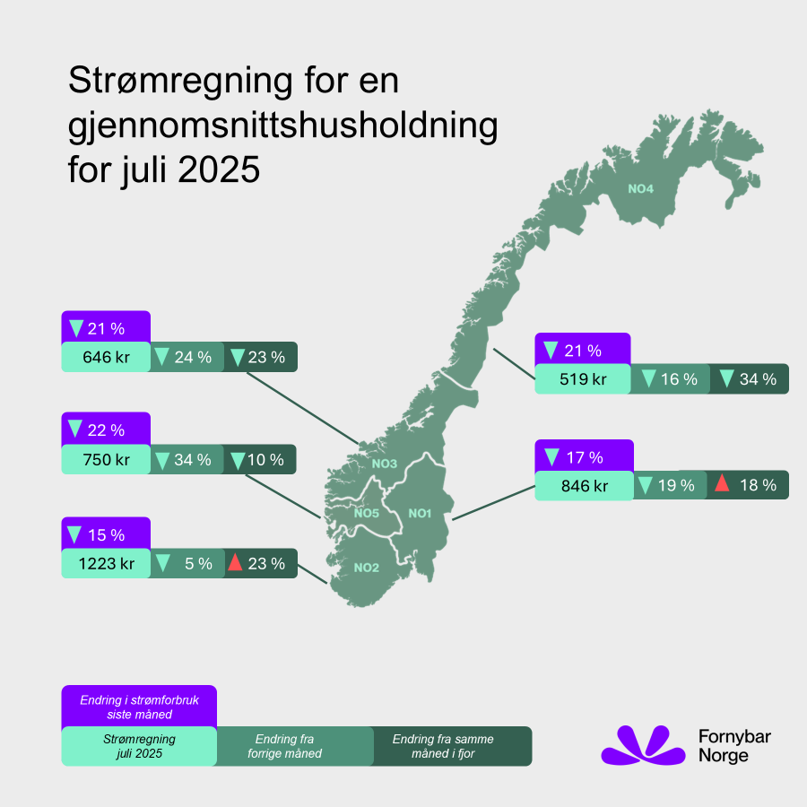
Strømprisindeksen for juli 2025
Strømregningene for juli ble lavere enn for juni over hele Norge. Hovedårsaken er at strømforbruket falt med rundt 20 prosent fra juni i alle prisområdene grunnet ferieavvikling og varmere temperaturer, som gjorde at husholdningene brukte mindre strøm på oppvarming.
Strømprisene falt videre i Midt- og Nord-Norge i juli grunnet mye vann i magasinene til vannkraftverkene, og dermed et fortsatt stort kraftoverskudd. Strømprisene har vært historisk lave nord for Dovre så langt i 2025.
Strømprisene falt også i Vest-Norge i juli. Årsaken er at vannstanden i magasinene til vannkraftverkene der økte som en følge av snøsmelting. I tillegg foregikk det planlagt vedlikehold i strømnettet, og enkelte steder i Vest-Norge førte dette til redusert overføringskapasitet til de andre prisområdene.
Strømprisene sted derimot i Sør-Norge grunnet det tørre juli-været, og som en følge av økte priser i Europa. Sistnevnte skyldes at hetebølgene der førte til mer bruk av aircondition, og dermed til økt strømforbruk.
Grunnet svært lave strømpriser i Nord-Norge, Midt-Norge og Vest-Norge er juli-regningene lavere i disse prisområdene enn for samme måned i 2024. I Sørøst- og Sørvest-Norge ble juli-regningene noe høyere enn for samme måned i fjor, grunnet høyere strømpriser.
Dersom Norgespris hadde vært innført allerede, kunne kunder i Sørvest-Norge spart 210 kr i juli, mens kunder i Sørøst-Norge kunne spart 67 kr. I alle andre prisområder hadde kunder tapt på å inngå Norgespris.

Slide 2
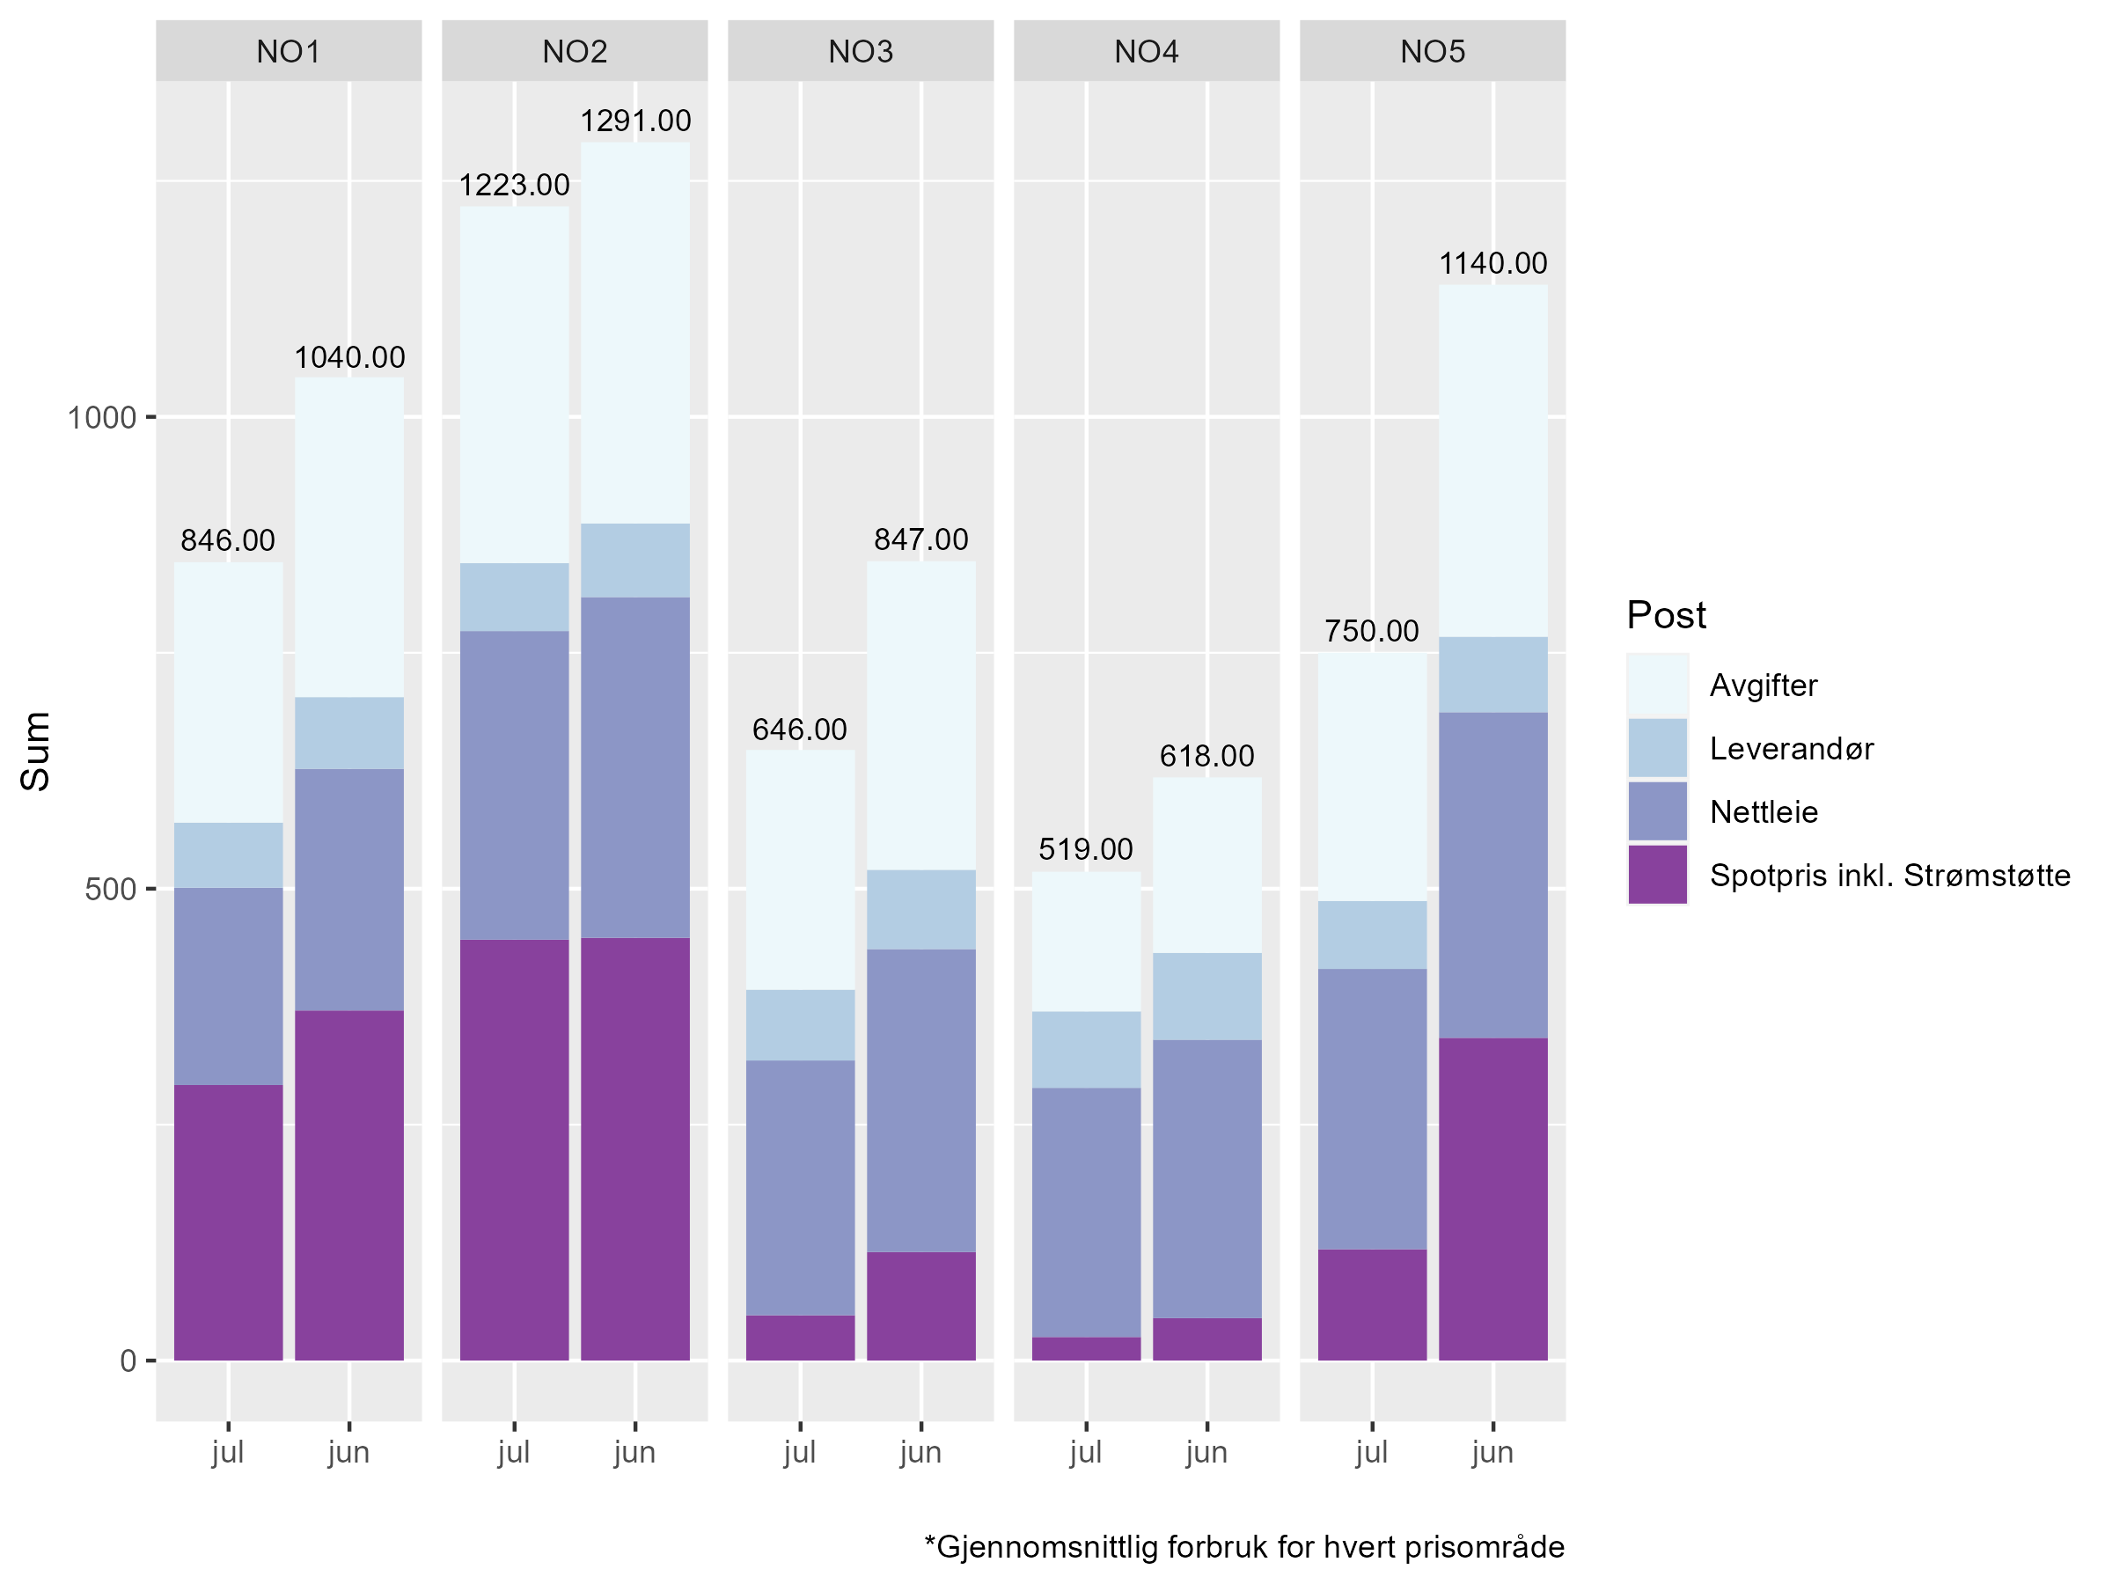
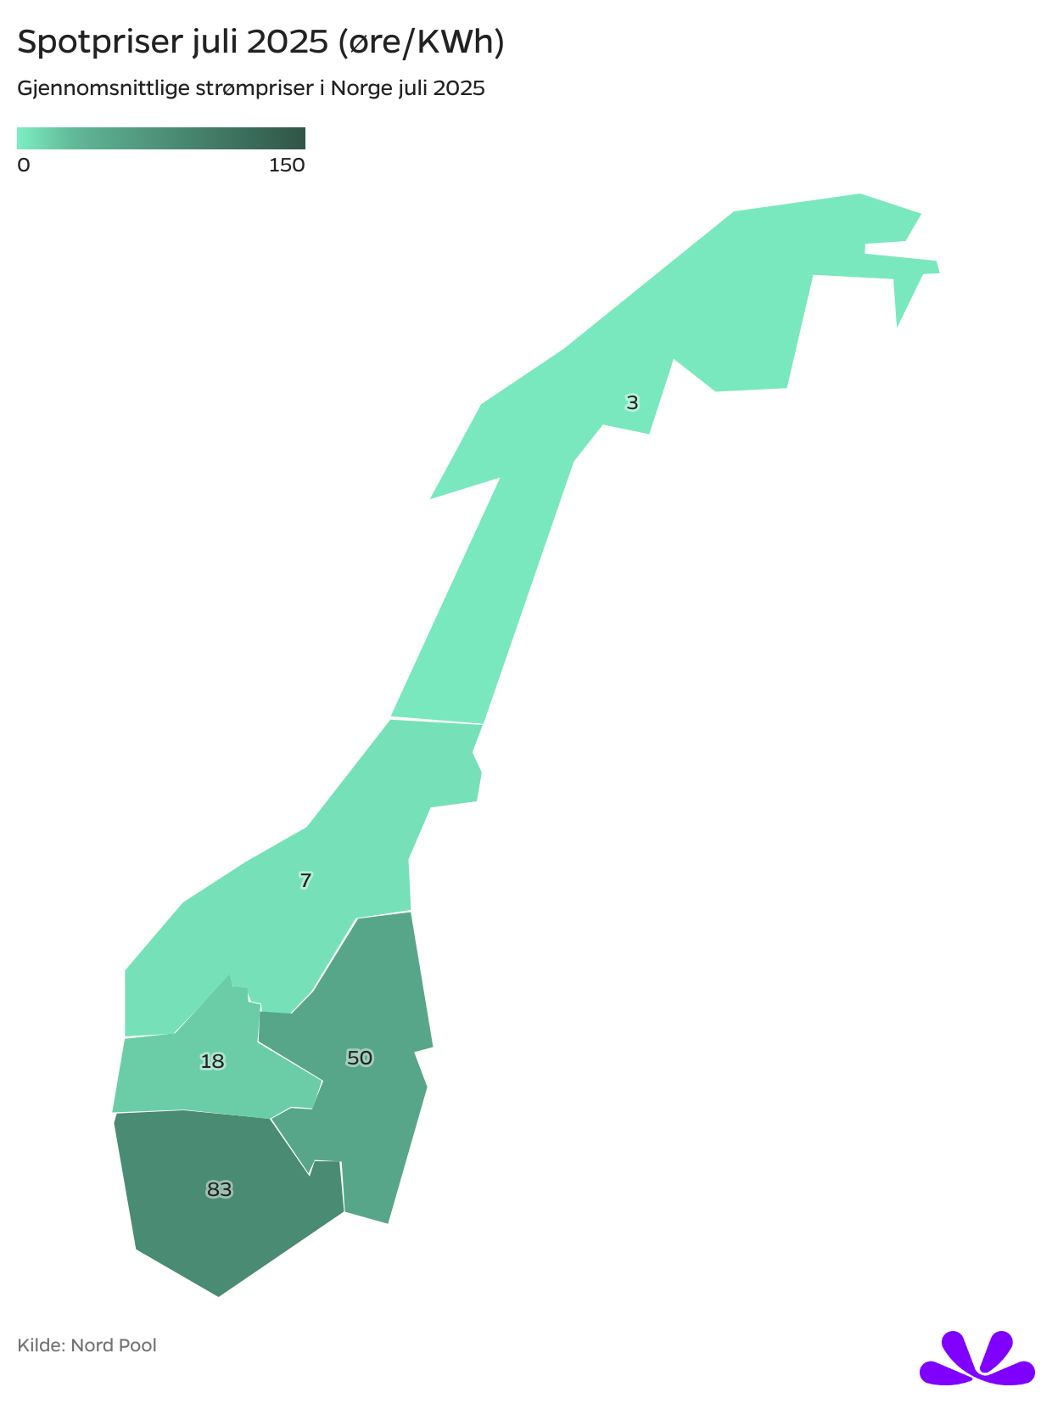
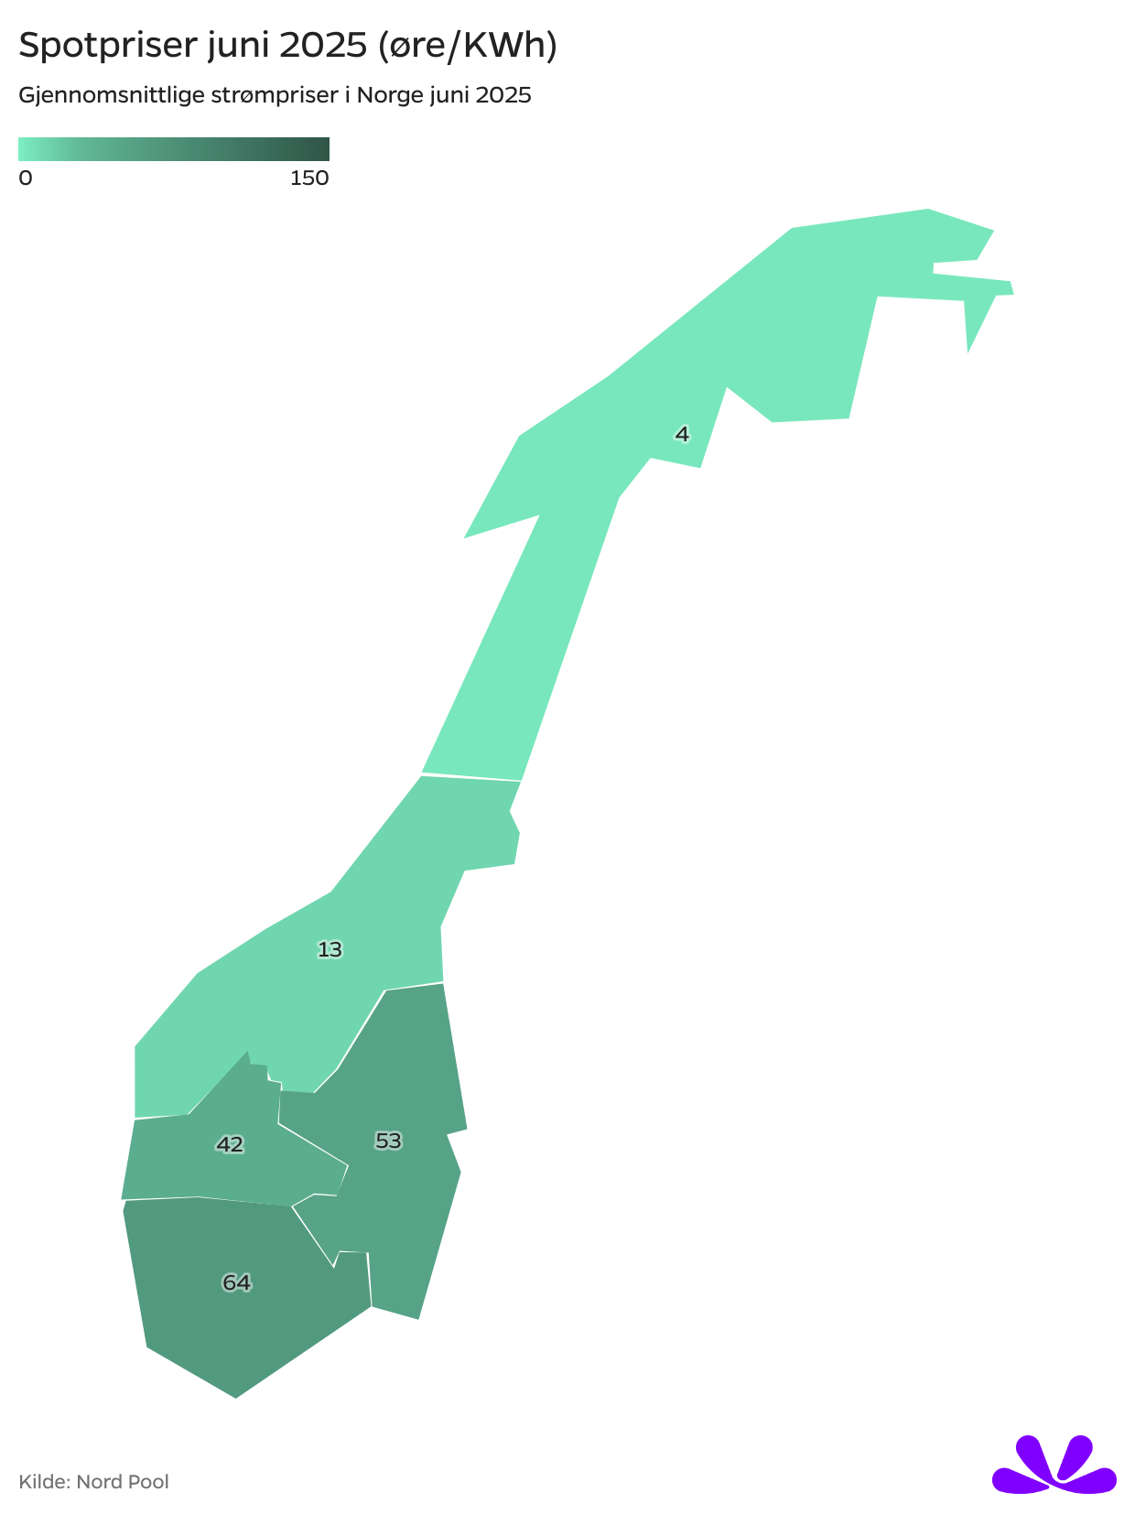
Sammenlikning juli-juni
Strømregningene falt over hele landet i juli. Nedgangen var størst for husholdninger i Vest-Norge.
Til tross for høyere priser i Sørvest-Norge, falt regningene på grunn av lavere strømforbruk.
Forbruket falt i hele Norge i sommervarmen, og dermed ble også strømregningene lavere.
Strømregninger i juli og juni 2025
Tall er i norske kroner dersom ikke annet er oppgitt

Slide 3
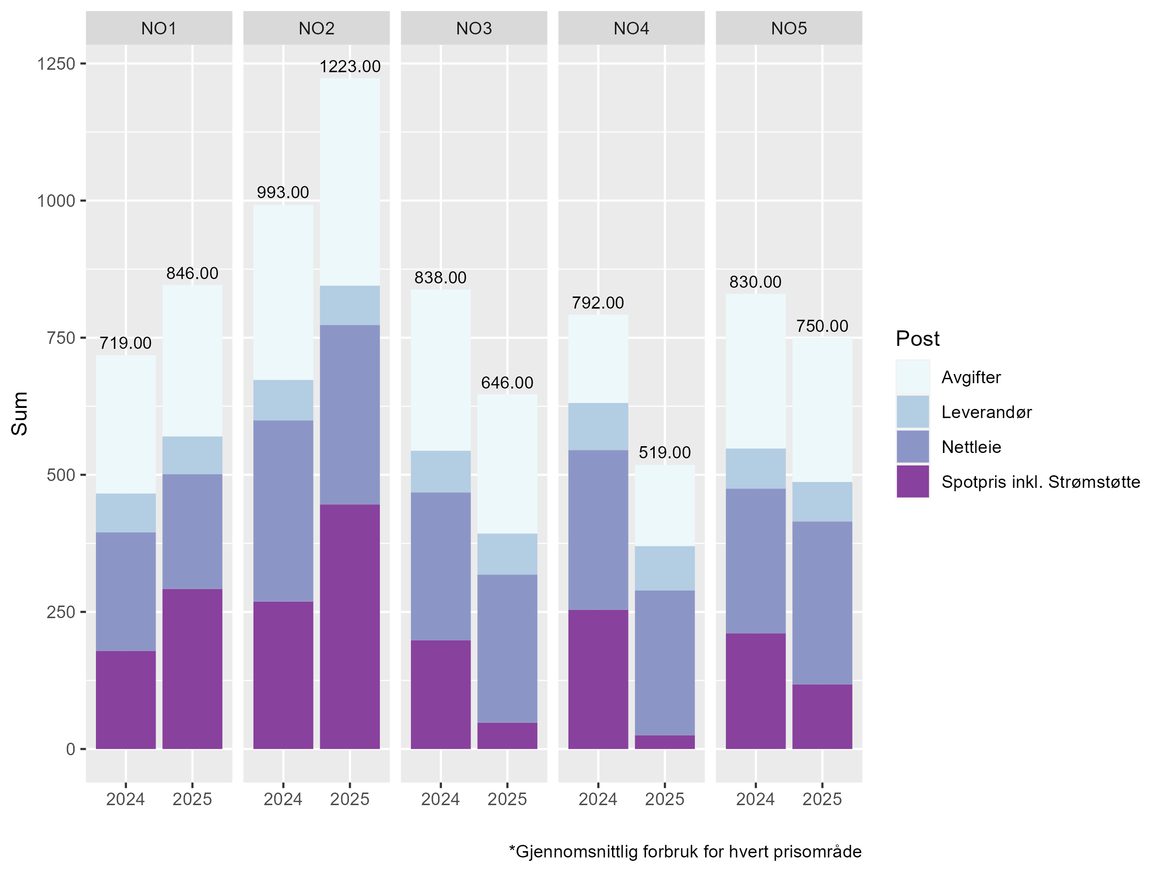
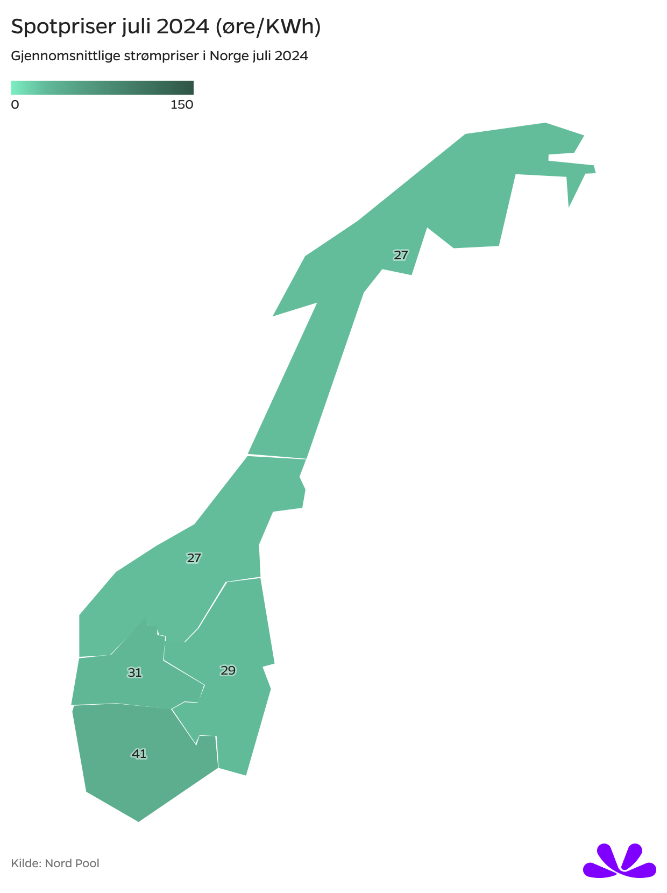
Sammenligning juli 2025-2024
Strømregningene for juli er lavere enn for juli i fjor i Vest-, Midt- og Nord-Norge, grunnet høy magasinfylling.
Strømprisene i Sørøst- og Sørvest-Norge var høyere i juli enn i samme måned i fjor, grunnet lavere fyllingsgrad i Sør-Norge og høyere priser i Europa. Strømregningene her er derfor også høyere.
I juli i fjor var det svært høy magasinfylling i Sør-Norge. I år er det større knapphet, og dermed blir de sørnorske strømprisene blir mer påvirket av de europeiske prisene. I tillegg har strømprisene i Europa vært høyere som en følge av hetebølgene, som reduserer effekten av flere typer kraftverk og øker strømforbruket.
Strømregninger juli 2025 og juli 2024
Tall er i norske kroner dersom ikke annet er oppgitt

Slide 4
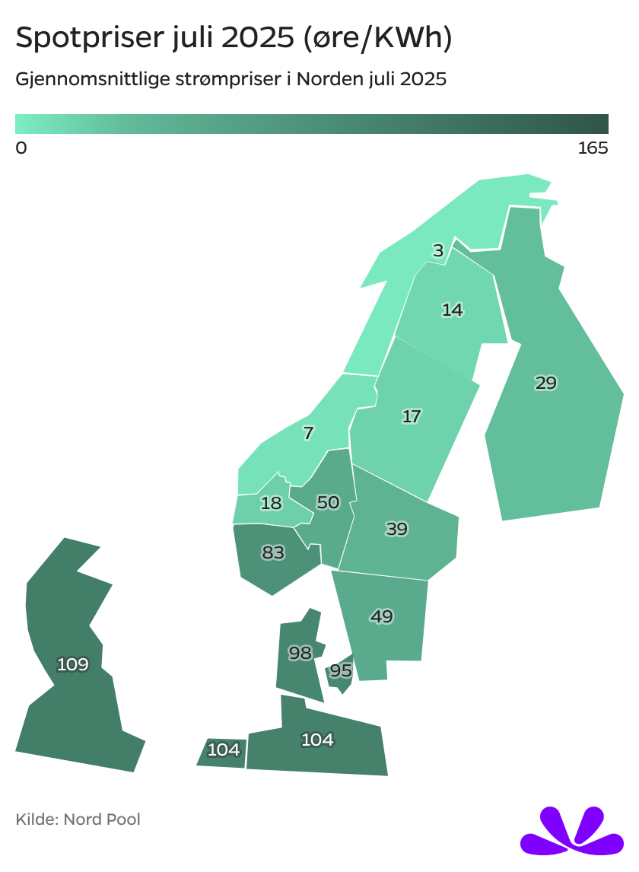
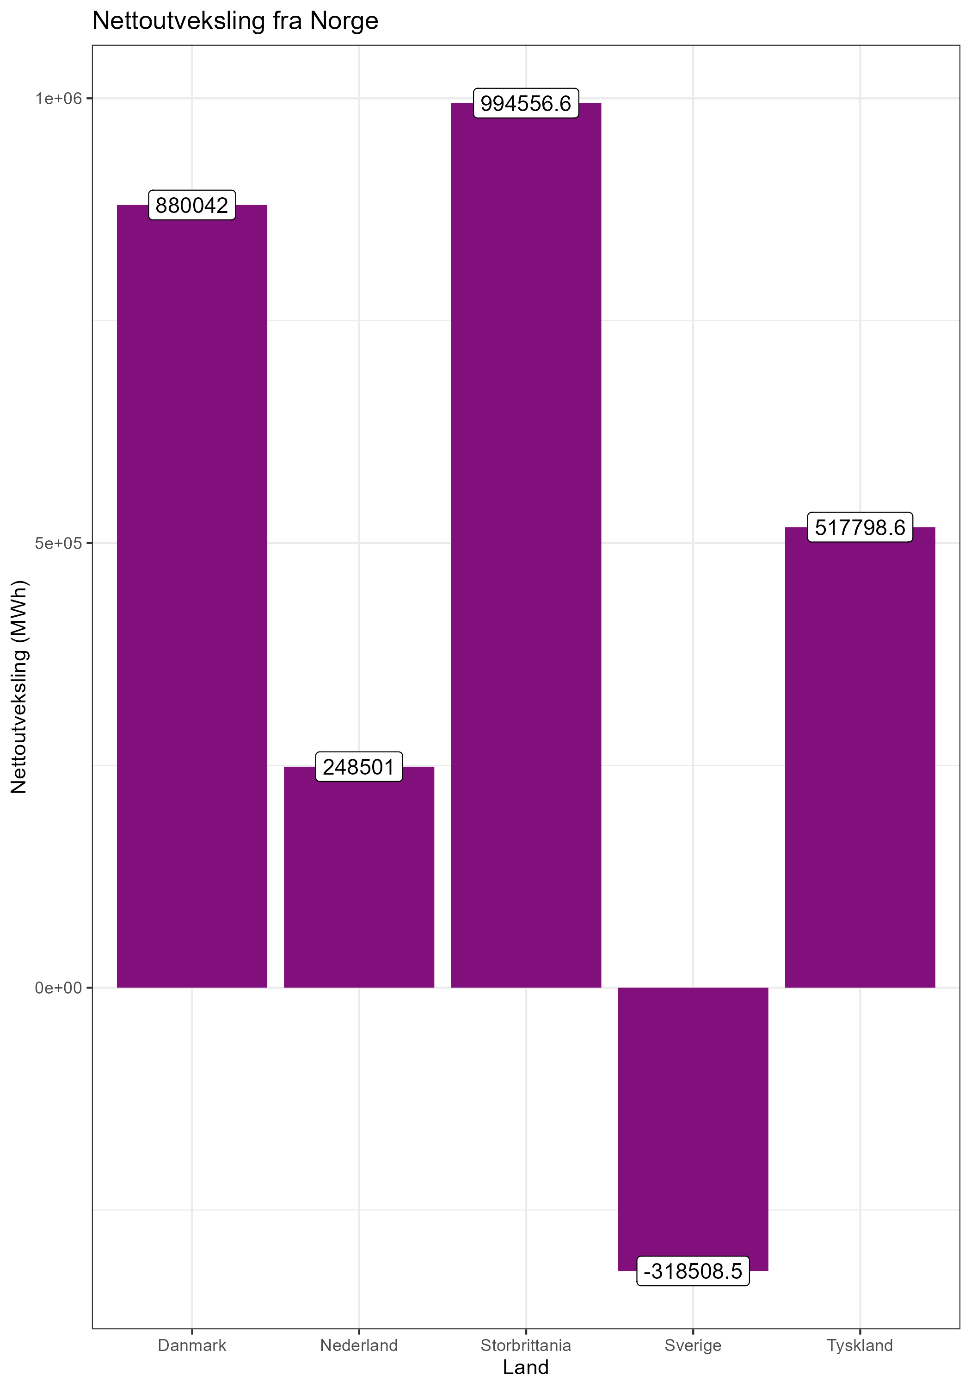





Kraftutveksling
I juli hadde vi nettoimport fra Sverige og nettoeksport til Danmark, Storbritannia og Tyskland.
Strømprisene i Europa var høye i juli grunnet hetebølgene.
I sum eksporterte vi ca. 2,3 TWh med strøm i mai.

Slide 5
Sommervarmen førte til høyere strømforbruk og strømpriser i Europa
Europa var i juli preget av gjentatte hetebølger, med temperaturer opp mot 40 grader også i sentraleuropeiske land.
Dette førte til økt strømforbruk fordi europeere bruker aircondition til å kjøle ned bygninger. I motsetning til Norge brukes strøm imidlertid kun i begrenset grad til oppvarming. Dermed kan man få høyere forbrukstopper om sommeren enn om vinteren.
De høye temperaturene medførte også problemer for mange kraftverk. Solkraftverk blir mindre effektive i høye temperaturer, mens konvensjonelle kraftverk, særlig kjernekraftverk, kan måtte stenges i perioder når det blir veldig varmt fordi elvevannet de bruker som kjølevann blir for varmt. De høye temperaturene medfører dermed en betydelig reduksjon i produksjonskapasitet i Europa.
Flere av landene vi er koblet til måtte derfor bruke mer gass i juli, og dermed ble strømprisene høyere. De høye prisene bidro til å dra opp prisene i Sør-Norge, grunnet lite vann i magasinene til vannkraftverkene der.
Strømprisene i Sør-Norge kan reduseres ved å øke produksjonen av fornybar energi og ved å forbedre nettet internt i Norge, slik at mer strøm kan transporteres inn i Sør-Norge.
Store forskjeller i strømpris i de sørlige prisområdene
Nok en gang har det oppstått store prisforskjeller mellom Sørøst-Norge (NO1) og Sørvest-Norge (NO2). I år har det også oppstått prisforskjeller mellom Vest-Norge (NO5) og Sørvest-Norge.
Prisforskjellene på sommeren mellom Sørøst-Norge og Sørvest-Norge oppsto for første gang i 2022, og det var ventet at de ville oppstå også i år.
Årsaken til disse prisforskjellene er at Sørøst-Norge har mange elvekraftverk, altså vannkraftverk uten magasin. På sommeren får disse store mengder vann og må produsere. Sørvest-Norge har derimot mange vannkraftverk med store magasiner, som har anledning til å spare vannet til vinteren. Dermed slår de europeiske prisene inn i Sørvest-Norge, men ikke i Sørøst-Norge.
Nytt av i år er at det også er store prisforskjeller mellom Vest-Norge og Sørøst-Norge, to områder som har pleid å ha svært like priser. Årsaken er at det i slutten av oktober ble innført et nytt system for å beregne flyten av strøm. Det har gjort at Vest-Norge importerer mer strøm fra Midt-Norge, og eksporterer mindre til Sørøst-Norge. Dermed presses prisene ned.
Det er ventet at prisforskjellene mellom NO2 og NO1 på sommeren vil vedvare frem til nettet mellom de to prisområdene er blitt forsterket.

Slide 6
Vedlegg 1: Detaljert regning for juli 2025
Prisområde | NO1 | NO2 | NO3 | NO4 | NO5
Gjennomsnittlig forbruk (KWh) | 589 | 649 | 695 | 826 | 632
Strømregning | 365 | 604 | 122 | 107 | 190
Spotpris | 296 | 532 | 48 | 25 | 118
Fastpris | 40 | 40 | 40 | 40 | 40
Påslag | 29 | 32 | 35 | 41 | 32
Nettleie | 209 | 327 | 270 | 264 | 297
Energiledd | 109 | 155 | 139 | 121 | 169
Kapasitetsledd | 100 | 172 | 131 | 143 | 128
Avgifter | 276 | 378 | 254 | 148 | 263
el-avgift | 100 | 110 | 118 | 140 | 107
ENOVA-avgift | 6 | 6 | 7 | 8 | 6
MVA | 170 | 262 | 129 | 0 | 150
Strømstøtte | -4 | -86 | 0 | 0 | 0
Totalt | 846 | 1223 | 646 | 519 | 750
Dette er hva kraftprodusentene får betalt for strømmen
Dette er strømleverandørens påslag på strømregningen
Dette går til nettselskapet for å bygge, drifte og vedlikeholde strømnettet
Finnmark og deler av Troms har fritak for el-avgift
Nord-Norge har fritak for MVA på strøm
Tall er norske kroner der ikke annet er oppgitt

Slide 7
Vedlegg 2: Detaljerte sammenligninger
Juli 2024 | NO1 | NO2 | NO3 | NO4 | NO5
Gjennomsnittlig forbruk (KWh) | 623 | 685 | 722 | 921 | 663
Strømregning | 250 | 349 | 274 | 340 | 284
Spotpris | 179 | 274 | 198 | 254 | 211
Nettleie | 216 | 330 | 270 | 291 | 264
Kapasitetsledd | 96 | 183 | 128 | 156 | 100
Avgifter | 252 | 319 | 294 | 161 | 282
Strømstøtte | 0 | -5 | 0 | 0 | 0
Totalt | 719 | 993 | 838 | 792 | 830
Juni 2025 | NO1 | NO2 | NO3 | NO4 | NO5
Gjennomsnittlig forbruk (KWh) | 712 | 765 | 879 | 1039 | 809
Strømregning | 461 | 568 | 199 | 137 | 423
Spotpris | 386 | 490 | 115 | 45 | 342
Nettleie | 256 | 361 | 321 | 295 | 345
Kapasitetsledd | 108 | 172 | 137 | 143 | 128
Avgifter | 339 | 404 | 327 | 186 | 373
Strømstøtte | -15 | -42 | 0 | 0 | 0
Totalt | 1040 | 1291 | 847 | 618 | 1140
Juli 2025 | NO1 | NO2 | NO3 | NO4 | NO5
Gjennomsnittlig forbruk (KWh) | 589 | 649 | 695 | 826 | 632
Strømregning | 365 | 604 | 122 | 107 | 190
Spotpris | 296 | 532 | 48 | 25 | 118
Nettleie | 209 | 327 | 270 | 264 | 297
Kapasitetsledd | 100 | 172 | 131 | 143 | 128
Avgifter | 276 | 378 | 254 | 148 | 263
Strømstøtte | -4 | -86 | 0 | 0 | 0
Totalt | 846 | 1223 | 646 | 519 | 750
Kun regningsposter som varierer fra måned til måned, tall er norske kroner der ikke annet er oppgitt

Slide 8
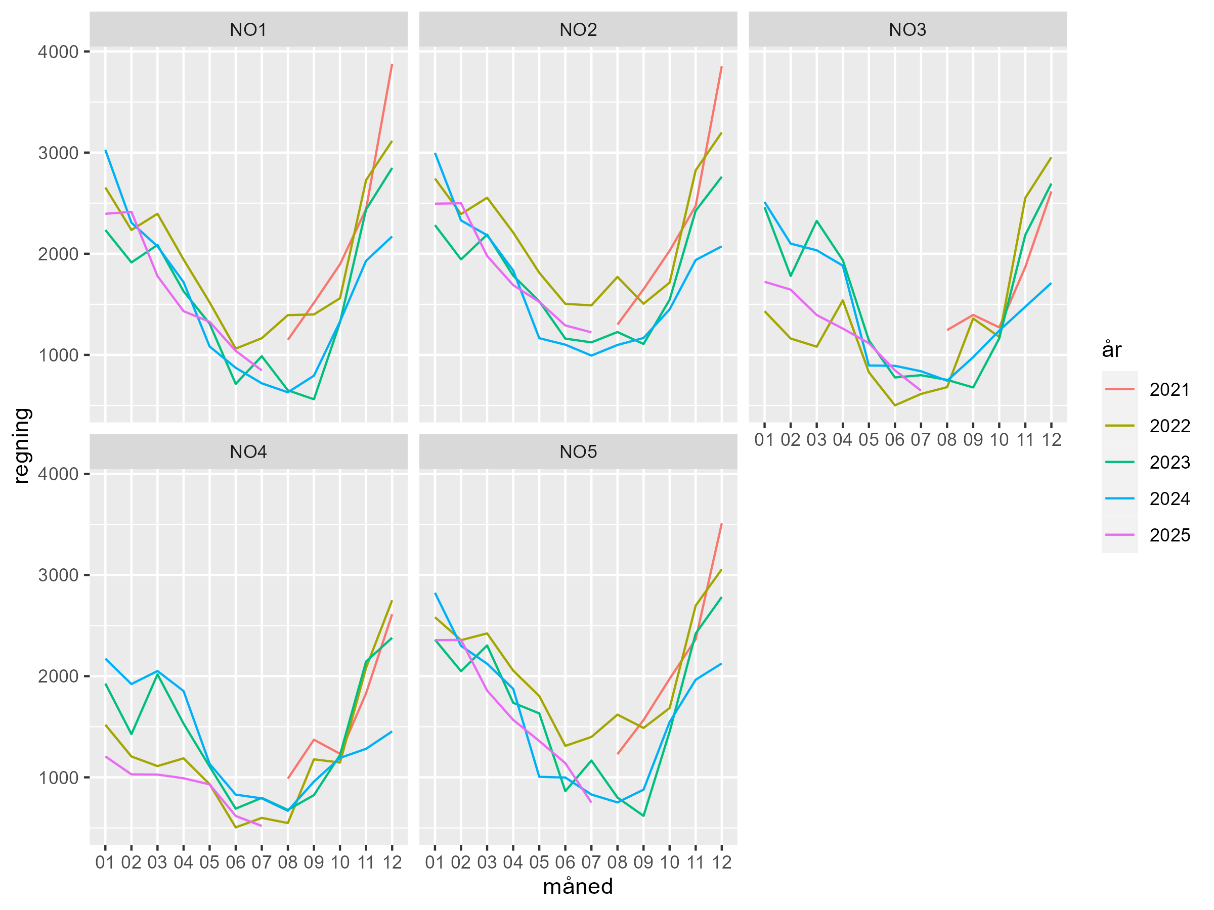
Vedlegg 3: Utvikling over tid

Slide 9
Hva er strømprisindeksen?
Fornybar Norges strømprisindeks viser hva en gjennomsnittlig husholdning i hvert av de fem norske prisområdene for strøm kan regne med å betale i strømregning, sammenliknet med forrige måned og samme måned forrige år.
Utregningen er basert på faktiske priser og gjennomsnittlig forbruk i de fem prisområdene, samt nettleie og avgifter. For strømpris er det tatt utgangspunkt i en vanlig spotprisavtale med et påslag på 5 øre/kWh og 40 kroner i fast månedsbeløp. Nettleie er basert på et vektet gjennomsnitt av prisene til de største nettselskapene i hvert prisområde. Tallene er innhentet fra Nord Pool, Elhub og nettselskapene.
Hensikten med strømprisindeksen er å gi norske strømkunder bedre innsikt i hvordan strømprisene utvikler seg over tid, hva som påvirker dem og hvordan strømregningen er sammensatt.

